Slide 1

^{PREZENTACJA DLA KLASY 7 SP}
^{DO LEKCJI 27}
GŁOSIĆ WSZYSTKIM NARODOM
DOBRĄ NOWINĘ

Slide 2
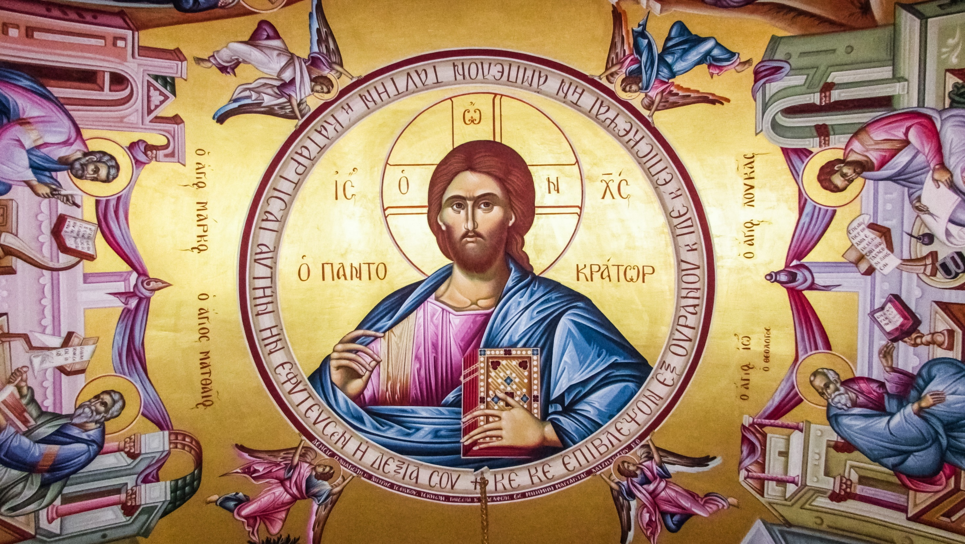

GŁOSIĆ WSZYSTKIM NARODOM
DOBRĄ NOWINĘ

Slide 3
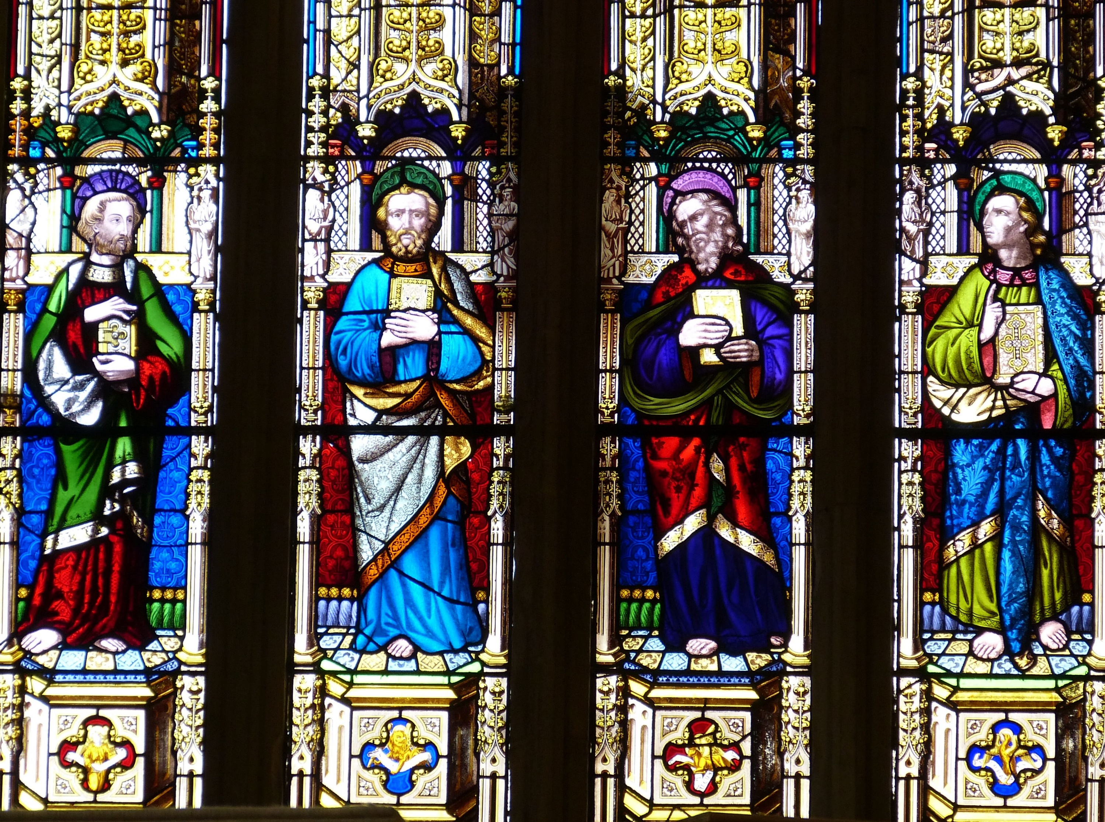
Mateusz
Marek
Łukasz
Jan

Slide 4
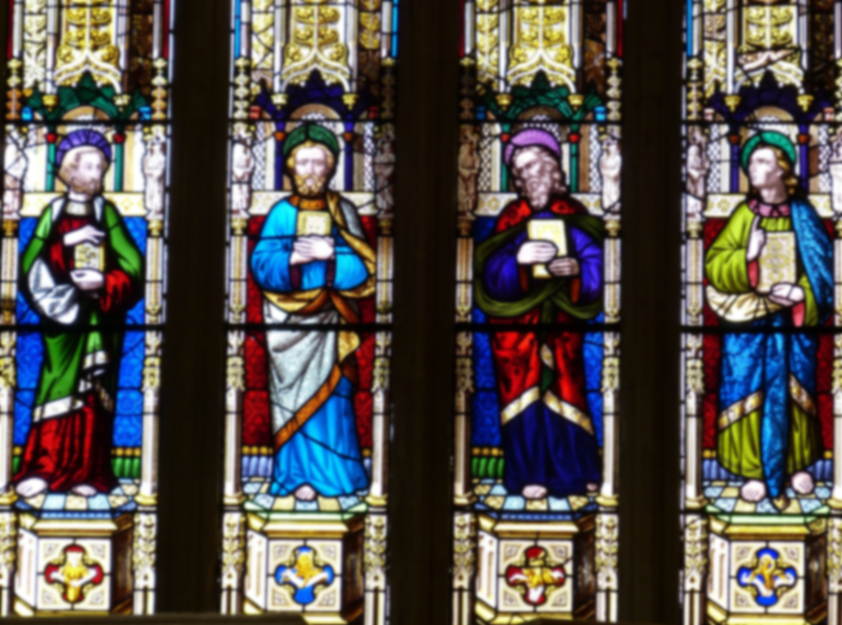
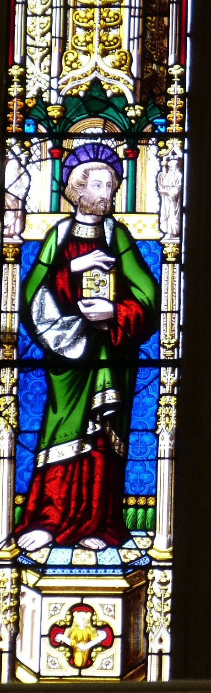
św. Mateusz – jeden
z dwunastu apostołów.
Myślą przewodnią jego Ewangelii jest teza, że w osobie, życiu, uczynkach i nauczaniu Jezusa spełniły się wszystkie proroctwa mesjańskie, że Jezus jest oczekiwanym Mesjaszem.

Slide 5


św. Marek – towarzysz podróży misyjnej
św. Pawła, uczeń św. Piotra; jak utrzymuje najstarsza tradycja, spisał Ewangelię głoszoną przez św. Piotra.
Jego Ewangelia adresowana jest do chrześcijan nawróconych z pogaństwa
i zamieszkujących w Rzymie. Głosi, iż Jezus jest Synem Bożym, Zbawicielem. Jezus jest Władcą uwalniającym lud od panowania złego ducha i usuwającym szatana ze świata.

Slide 6

św. Łukasz – uczeń i towarzysz podróży misyjnych św. Pawła, lekarz
z zawodu.
Główną myślą przewodnią jest głoszenie powszechności zbawienia. Autor podkreśla Boże miłosierdzie
w stosunku do grzeszników. Miłosierdzie to, ukazane w życiu
i działalności Chrystusa, obejmuje wszystkich ludzi, nie tylko Naród Wybrany.

Slide 7

św. Jan - jeden
z dwunastu apostołów; pod krzyżem Jezusa otrzymał polecenie zaopiekowania się Matką Bożą.
Ewangelię o Synu Bożym spisał, abyśmy uwierzyli i przez wiarę w imię Jego mieli życie [por. J 20, 31]. Podkreśla łaskę Zbawiciela, która hojnie jest dawana wszystkim wierzącym.

Slide 8
^{BIBLIOGRAFIA}
Spotkanie ze Słowem. Podręcznik dla klasy siódmej szkoły podstawowej, red. ks. prof. J. Szpet, D. Jackowiak. Wydawnictwo Święty Wojciech, Poznań 2011,
s. 70-73.
Spotkanie ze Słowem. Poradnik metodyczny. Siódma klasa szkoły podstawowej, red. ks. prof. J. Szpet, D. Jackowiak. Wydawnictwo Święty Wojciech, Poznań 2011, s. 99-101.
^{FOTOGRAFIE}
Święty Wojciech Dom Medialny, pixabay.com
6

